Slide 1
ji-2. 計算
（Java プログラミング入門）
URL: https://www.kkaneko.jp/pro/ji/index.html
金子邦彦

Slide 2
目標
自分の思い通りの計算ができるようになる
四則演算
ライブラリ関数（三角関数，対数・指数関数など）
見やすいプログラムを書くために，字下げを行う

Slide 3
内容
例題１．三角形の面積
・変数，代入，入力，出力
・System.out.printf と System.out.println の違い
例題２．sin 関数による三角形の面積
例題３．標準ライブラリを利用した計算

Slide 4
オンライン開発環境 Online GDB
プログラミングを行えるオンラインのサービス
https://www.onlinegdb.com
ウェブブラウザを使う
たくさんの言語を扱うことができる
Python3, Java, C/C++, C#, JavaScript,
R, アセンブリ言語，SQL など
オンラインなので、「秘密にしたいプログラム」を扱うには十分な注意が必要

Slide 5
Online GDB で Java を動かす手順
① ウェブブラウザを起動する
② 次の URL を開く
https://www.onlinegdb.com

Slide 6
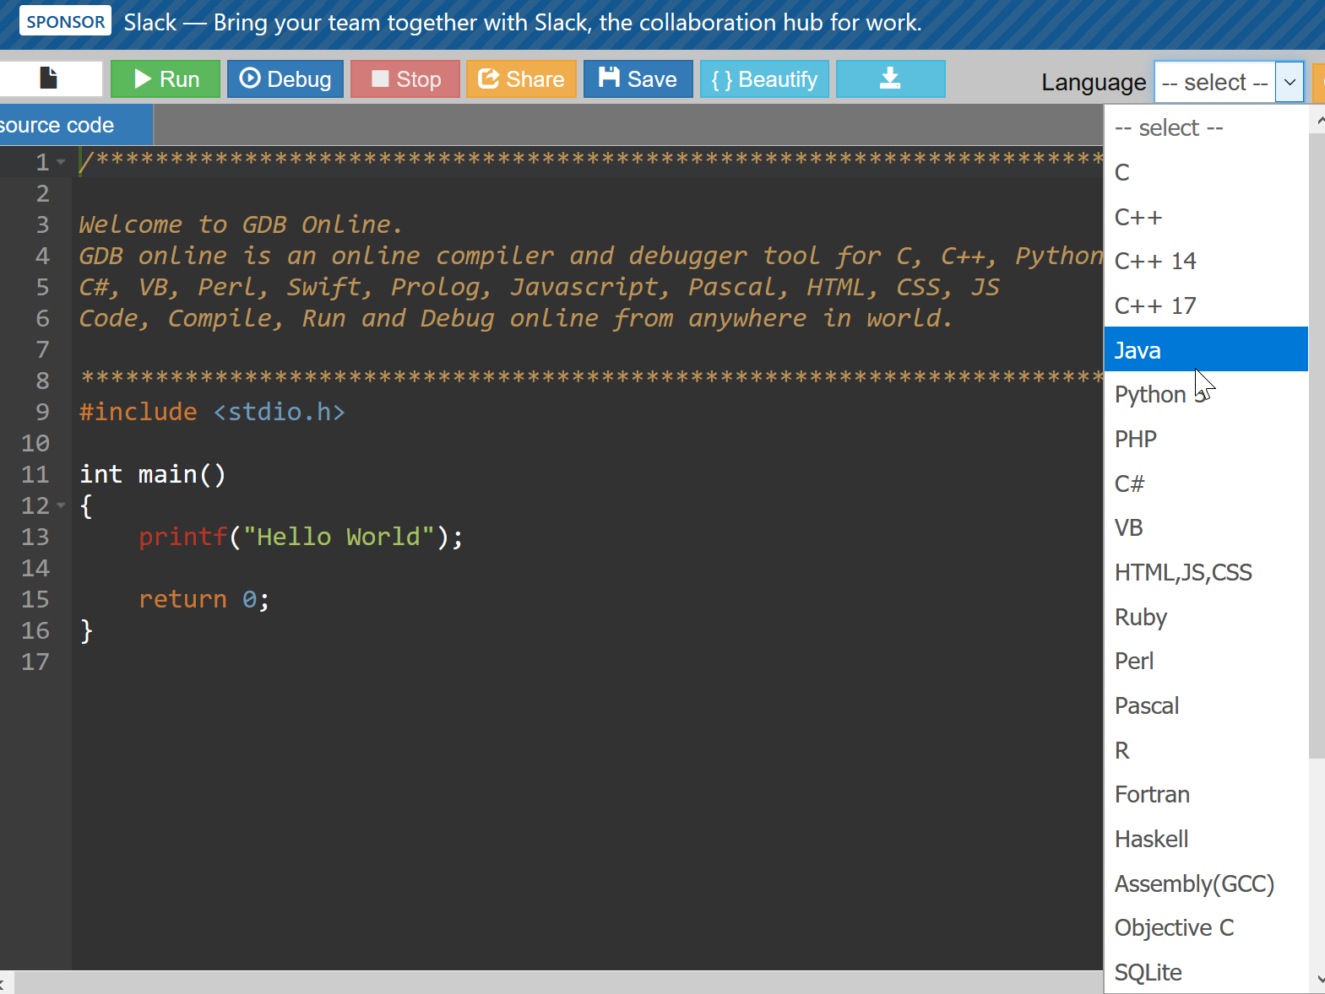
③ 「Language」のところで，「Java」を選ぶ

Slide 7
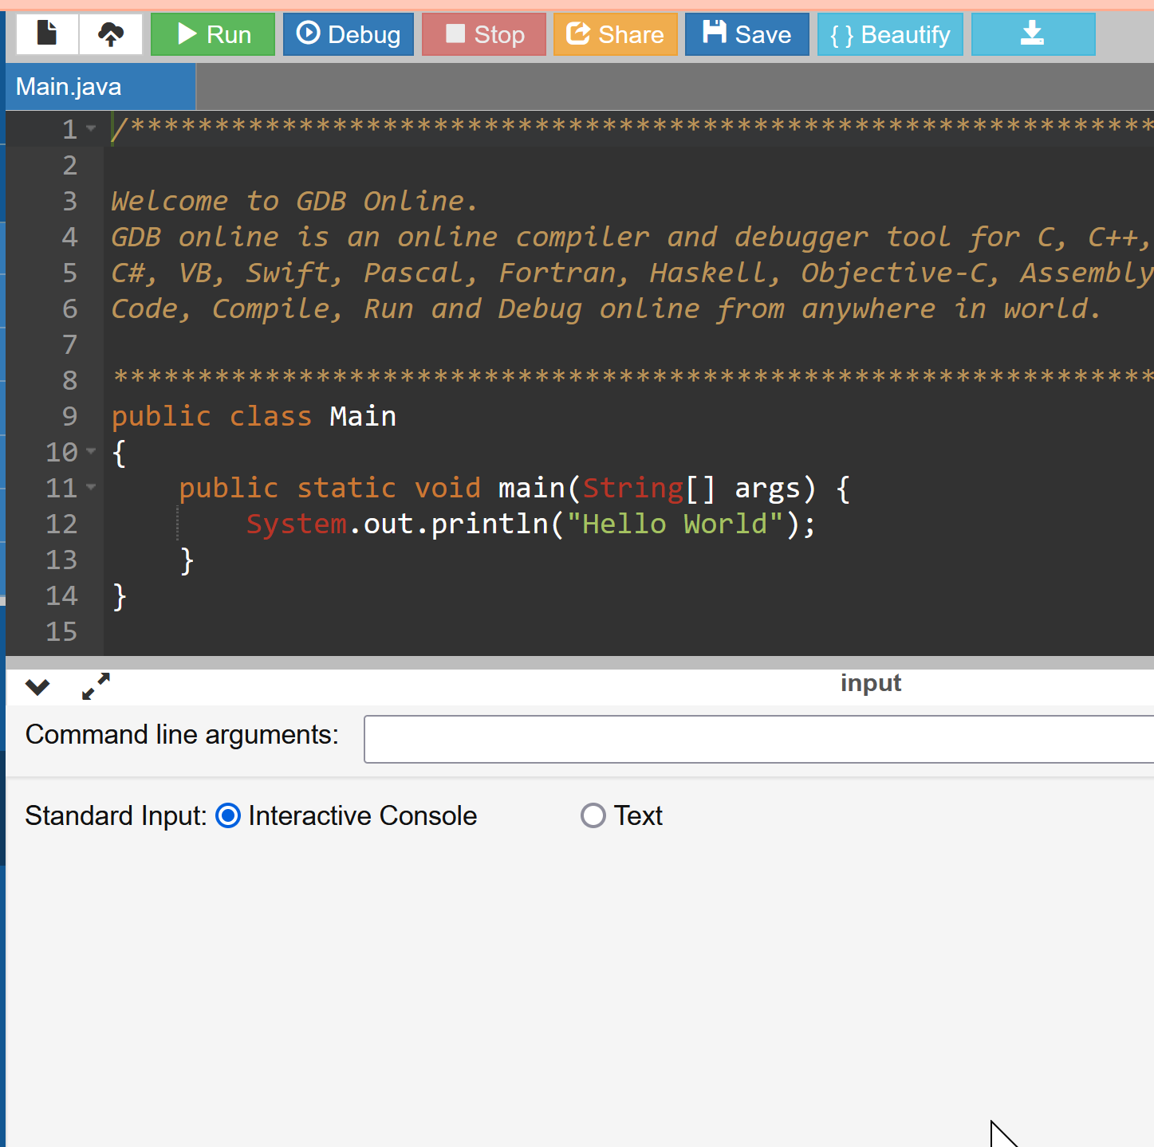
実行ボタン
エディタ画面
プログラムを
書き換えること
ができる

Slide 8
例題１．三角形の面積
底辺と高さを読み込んで，面積を計算するプログラムを作る
例） 底辺が 2.5，高さが 5 のとき，
面積： 6.25
底辺，高さ，面積を扱うために，浮動小数点数の変数を３つ使う

Slide 9
import java.lang.Math;
import java.util.Scanner;
public class Main
{
public static void main(String[] args) {
double teihen, takasa, menseki;
Scanner s = new Scanner(System.in);
System.out.println("Please Enter teihen =");
teihen = s.nextDouble();
System.out.println("Please Enter takasa =");
takasa = s.nextDouble();
menseki = teihen * takasa * 0.5;
System.out.printf("menseki = %8.3f\n", menseki);
}
}
メッセージ表示と
キーボードからの
データの読み込み
三角形の面積の式
画面表示

Slide 10
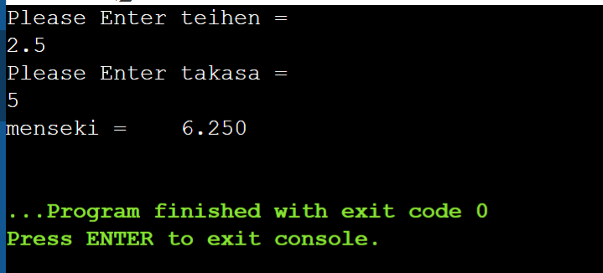
実行結果画面（例）

Slide 11
プログラム実行順
System.out.println("Please Enter teihen =");
メッセージ「 'Please Enter teihen= 」を表示
teihen = s.nextDouble();
浮動小数点数データを読み込み
System.out.println("Please Enter takasa =");
メッセージ「 'Please Enter takasa: 」を表示
takasa = s.nextDouble();
浮動小数点数データを読み込み
menseki = teihen * takasa * 0.5;
計算
System.out.printf("menseki = %8.3f\n", menseki);
計算結果を表示

Slide 12
プログラムとデータ
メモリ
①
teihen
teihen = s.nextDouble();
浮動小数点数データを読み込み
②
takasa
takasa = s.nextDouble();
③
浮動小数点数データを読み込み
menseki = teihen * takasa * 0.5;
④
計算
menseki
System.out.printf("menseki = %8.3f\n", menseki);
計算結果を表示
３つの変数

Slide 13
四則演算のための演算子
＋ 和
－ 差
* 積
/ 商

Slide 14
変数宣言
変数は，データを入れるためのメモリ
変数宣言とは，変数を使うために，名前と型を書いて，変数の使用をコンピュータに伝えること
型: double 浮動小数点数
変数名: teihen, takasa, menseki （変数は３つ）

Slide 15
代入
代入は，計算結果などの値を，変数に格納する
「=」は，代入の意味

Slide 16
入力
入力は，データをプログラムに読み込む
nextDouble: 浮動小数点数の入力を行うメソッド

Slide 17
出力
出力では，メッセージの画面表示，データの画面表示などを行う．
■ System.out.printf による画面表示
■ System.out.println による画面表示
%8.3f: 全体を 8桁，小数点以下 3桁で浮動小数点数を表示
メッセージとデータの組み合わせ表示に適する
メッセージ表示に適する

Slide 18
例題３．sin 関数による三角形の面積
三角形の２辺の長さ a, b とその挟角 thetaを読み込んで，面積 S を計算するプログラムを作る
面積を求めるために，sin関数を使う
円周率 π = 3.14159 とする

Slide 19
import java.lang.Math;
import java.util.Scanner;
public class Main
{
public static void main(String[] args) {
double a, b, theta, S;
Scanner s = new Scanner(System.in);
System.out.println("Please Enter a =");
a = s.nextDouble();
System.out.println("Please Enter b =");
b = s.nextDouble();
System.out.println("Please Enter theta =");
theta = s.nextDouble();
S = 0.5 * a * b * Math.sin( theta * 3.14159 / 180.0 );
System.out.printf("S = %8.3f\n", S);
}
}
メッセージ表示と
キーボードからの
データの読み込み
三角形の面積
画面表示

Slide 20
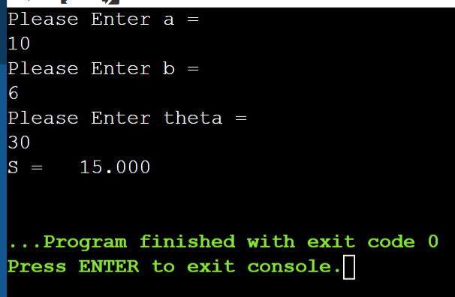
実行結果例

Slide 21
例題３．標準ライブラリを利用した計算
浮動小数点数データ x を読み込んで，次の計算を行うプログラムを作る
指数
対数
平方根
三角関数
絶対値

Slide 22
import java.lang.Math;
import java.util.Scanner;
public class Main
{
public static void main(String[] args) {
double x;
Scanner s = new Scanner(System.in);
System.out.println("Please Enter x =");
x = s.nextDouble();
System.out.printf("exp(%8.3f) = %8.3f\n", x, Math.exp(x));
System.out.printf("log10(%8.3f) = %8.3f\n", x, Math.log10(x));
System.out.printf("sqrt(%8.3f) = %8.3f\n", x, Math.sqrt(x));
System.out.printf("sin(%8.3f) = %8.3f\n", x, Math.sin(x));
System.out.printf("cos(%8.3f) = %8.3f\n", x, Math.cos(x));
System.out.printf("tan(%8.3f) = %8.3f\n", x, Math.tan(x));
System.out.printf("abs(%8.3f) = %8.3f\n", x, Math.abs(x));
}
}

Slide 23
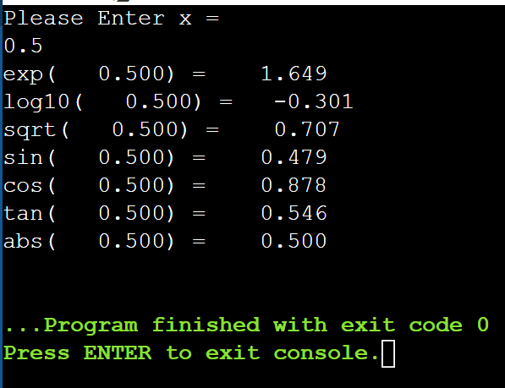
実行結果例

Slide 24
出力と計算式の組み合わせ
メッセージと計算結果の表示

Slide 25
Java の標準ライブラリの機能（ごく一部）
指数，対数，平方根
exp 指数関数（e のべき乗）
log10 対数関数（底を 10 とする自然対数）
sqrt 平方根
三角関数
cos コサイン
sin サイン
tan タンジェント
絶対値
abs 絶対値

Slide 26
いろいろな計算
s = ( a + b + c ) / 2;
を計算し，s に格納
d = Math.sqrt( ( x * x ) + ( y * y ) );
√
x² + y² を計算し，d に格納
x = Math.sqrt( a * ( a - b ) * ( a - c ) );
√
a(a-b)(a-c)を計算し，x に格納
A = sqrt(s * (s - a) * (s - b) * (s - c));
を計算し，A に格納

Slide 27
まとめ
Java には，四則演算，各種の標準ライブラリ（三角関数，指数・対数関数，平方根など）の機能がある

Slide 28
演習１．Heron の公式
三角形の３辺の長さ a, b, c を読み込んで，面積 A を計算するプログラムを作りなさい．
Heronの公式を用いること

